Slide 1
计算机2301“C语言程序设计”
谭浩强《C程序设计(第五版)》
第6讲 利用数组处理批量数据
二、二维数组
山东师范大学信息科学与工程学院 王化雨
2023年11月

Slide 2
本讲内容
二维数组的定义与存储方式
二维数组元素的引用与初始化
例题
Notes:
2

Slide 3
多维数组
一维数组只有一个下标，其数组元素也称为单下标变量。
实际问题中有很多数据量呈现出二维或多维的特征，例如剧院的某个座位。
C语言允许构造多维数组，多维数组元素有多个下标，以标识它在数组中的位置，所以也称为多下标变量。

Slide 4
二维数组的定义
格式：类型说明符 数组名[常量表达式][常量表达式];
说明
可把二维数组看作是一种特殊的一维数组：它的元素又是一个一维数组。
对于int a[3][4]可以看作“一维数组”，这个“一维数组”的每个元素由4个int数组成。
这种处理方法在数组初始化和用指针表示时显得很方便。
与定义二维数组类似，可定义多维数组。

Slide 5
二维数组是特殊的一维数组
如果有定义int a[3][4]，可把a看作是一个一维数组：
a[3][4]有3个元素：a[0]、a[1]、a[2]，每个元素都是一个包含4个元素的一维数组。
可以把a[0]、a[1]、a[2]看作是3个一维数组的名字。
即将二维数组a[3][4] 理解为3个一维数组a[0][4], a[1][4], a[2][4]。
这3个一维数组的元素个数都是4个int元素。
C语言的这种处理方式在数组初始化和用指针表示时显得很方便。

Slide 6
把二维数组看作一个“矩阵”
更直接地，可以把int a[3][4]看做是3行、4列组成的矩阵：
a[0][0], a[0][1], a[0][2], a[0][3]
a[1][0], a[1][1], a[1][2], a[1][3]
a[2][0], a[2][1], a[2][2], a[2][3]
如此，每行是一个“元素”：
“行元素”是一个一维数组，这个一维数组包含4个元素。
这种观点，与前面的理解是相符的。

Slide 7
二维数组在内存中的存储方式
二维数组的所有元素被安排在一块连续的存储空间，数组元素在内存中顺次存放，它们的地址是连续的。
在C语言中，二维数组是按行排列的。如果有二维数组int a[3][4]，则先存放a[0]行，再存放a[1]行，以此类推。

Slide 8
二维数组元素在内存中按行排列
下面是二维数组int a[3][4]在内存中的存储方式：
a[0][0], a[0][1], a[0][2], a[0][3]
a[1][0], a[1][1], a[1][2], a[1][3]
a[2][0], a[2][1], a[2][2], a[2][3]
上面的“分行”只是为了看起来方便，实际上在内存中是分配了一组“连续的”内存空间来存储上面的数组元素，即：
a[0][0], a[0][1], a[0][2], a[0][3], a[1][0], a[1][1], a[1][2], a[1][3], a[2][0], a[2][1], a[2][2], a[2][3]
这也是所谓：“第一维的下标变化最慢，最右边的下标变化最快”。

Slide 9
二维数组存储举例
a[0][0]、a
a[0][1]
a[0][2]
a[0][3]
a[1][0]
a[1][1]
a[1][2]
a[1][3]
a[2][0]
a[2][1]
a[2][2]
a[2][3]
设有定义： int a[3][4];
则数组a各元素在内存中存储顺序为右侧图表所示，其中从上至下为低地址至高地址。
数组名为数组首地址。

Slide 10
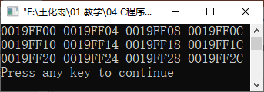
验证程序：二维数组的存储
#include<stdio.h>
int main()
{
int a[3][4];
int i,j;
for(i=0;i<3;i++) //遍历，依次输出元素的地址
{
for(j=0;j<4;j++) printf("%p ",&a[i][j]);
printf("\n");
}
return 0;
}

Slide 11
输出二维数组的“重要”地址
#include<stdio.h>
int main()
{
int a[3][4];
printf("The address of array a[3][4]---&a: ");
printf("\t\t\t\t\t%p\n",&a);
printf("The first address of the array a[3][4]---a: ");
printf("\t\t\t\t%p\n",a);
printf("The address of the first element of the array a[3][4]---&a[0]: ");
printf("\t\t%p\n",&a[0]);
printf("The first address of the first element of array a[3][4]---&a[0][0]: ");
printf("\t%p\n",&a[0][0]);
return 0;
}
Notes:
书上两个，课堂练习一个。

Slide 12
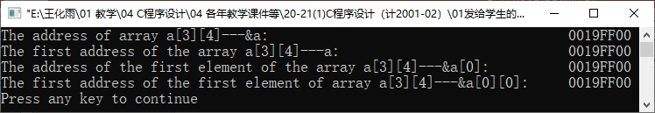
二维数组重要地址运行结果
printf("%p",&a);
printf("%p",a);
printf("%p",&a[0]);
printf("%p",&a[0] [0]);
Notes:
书上两个，课堂练习一个。

Slide 13
二维数组的“重要”地址及其后继地址
#include<stdio.h>
int main()
{
int a[3][4];
printf("The address of array a[3][4]---&a: ");
printf("\t\t\t\t\t%p\n",&a);
printf(" &a+1: ");
printf("\t\t\t\t\t%p\n",&a+1);
printf("The first address of the array a[3][4]---a: ");
printf("\t\t\t\t%p\n",a);
printf(" a+1: ");
printf("\t\t\t\t%p\n",a+1);
printf("The address of the first element of the array a[3][4]---&a[0]: ");
printf("\t\t%p\n",&a[0]);
printf(" &a[0]+1: ");
printf("\t\t%p\n",&a[0]+1);
printf("The first address of the first element of array a[3][4]---&a[0][0]: ");
printf("\t%p\n",&a[0][0]);
printf(" &a[0][0]+1: ");
printf("\t%p\n",&a[0][0]+1);
return 0;
}
Notes:
书上两个，课堂练习一个。

Slide 14
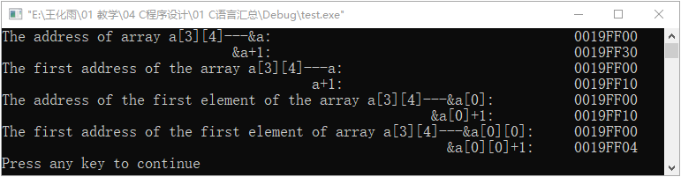
二维数组重要地址+1运行结果
printf("%p",&a);
printf("%p",a);
printf("%p",&a[0]);
printf("%p",&a[0] [0]);
Notes:
书上两个，课堂练习一个。

Slide 15
本讲内容
二维数组的定义
二维数组元素的引用与初始化
例题
Notes:
15

Slide 16
二维数组元素的引用
二维数组元素的表示形式为：
数组名[下标] [下标]
数组元素可以出现在表达式中，也可以被赋值。
在使用数组元素时，应该注意下标值应在已定义的数组大小的范围内。
要严格区别定义数组时用的a[3][4]和引用元素时a[3][4]的区别。
前者a[3][4]用来定义数组的维数和各维的大小；
后者a[3][4]代表一个数组元素,其中的3和4是下标值。
需要注意的是，如果定义数组时用了a[3][4]，则引用数组元素时一定不会有a[3][4]。

Slide 17
定义二维数组时将它初始化
分行给二维数组赋初值。如：
int a[3][4]={{0,1,2,3},{4,5,6,7},{8,9,10,11}};
这是把第1个花括弧内的数据给第1行的元素、第2个花括弧内的数据给第2行的元素……即按行赋初值。
也可将所有数据写在一个花括弧内，按数组排列(或在内存中存放)的顺序对各元素赋值。如：
int a[3] [4]={0,1,2,3,4,5,6,7,8,9,10,11};
效果与前面一样，但容易遗漏，不易检查。

Slide 18
只对部分元素赋初值
可对部分元素赋初值。
如：int a[3][4]={{1},{5},{9}};
其作用是只对各行第1列的元素(a[0][0]、a[1][0]、a[2][0])赋值；
也可对各行中某一元素赋值：
int a[3][4]={{1},{0,5},{0,0,9}};
由于未被赋值的元素被赋0，所以这种方法对非0元素少的数组赋值时比较方便。

Slide 19
第一维的长度可以不指定
如果是对数组中的全部元素赋初值,则第一维的大小可省略，系统会根据第二维的大小及所有初值的个数自动计算第一维的大小。
如： int a[][4]={0,1,2,3,4,5,6,7,8,9,10,11};
也可只对部分元素赋初值，如：
int a[][4]={{1},{},{0,0,9}};

Slide 20
本讲内容
二维数组的定义与存储
二维数组元素的引用与初始化
例题
Notes:
20

Slide 21
例1：求一个矩阵的转置矩阵
将一个二维数组行和列互换，存到另一个二维数组中：
定义a并赋初值：int a[2][3]={{1,2,3},{4,5,6}}
定义b：int b[3][2]
实施转换：
for(i=0; i<2; i++)
{
for(j=0; j<3; j++)
{
b[j][i]=a[i][j];
}
}
Notes:
与前面几个程序比较：注意i,j在比较中的取值。

Slide 22
例2：搜索矩阵中最大元素
求3×4矩阵中最大元素的值，以及其所在的行号和列号：
定义数组a并赋初值：int a[3][4]={{1,…},{2,…}， {3,…}}
为最大值变量（存放最大值）赋初值，为行变量（存放最大值所在的行号）、列变量（存放最大值所在的列号）赋初值：
max=a[0][0]; row=0; col=0;
找出最大值及其行、列值：
for(i=0; i<3; i++)
for(j=0; j<4; j++)
if(a[i][j]>max)
{
max=a[i][j]; row=i; col=j;
}
Notes:
与前面几个程序比较：注意i,j在比较中的取值。

Slide 23
例3：矩阵乘法
“矩阵相乘”程序的主要构成：
定义变量与常量
利用“随机函数”自动生成参与运行的两个矩阵（二维数组）的值
分别显示两个矩阵（二维数组）的值
将两个矩阵相乘
输出两个矩阵相乘的结果——即“乘积”矩阵的值
Notes:
与前面几个程序比较：注意i,j在比较中的取值。

Slide 24
例3：矩阵乘法
定义变量与常量
#include<stdio.h>
#include <stdlib.h>
#include <time.h>
#define M 2
#define L 3
#define N 4
int main()
{
int const min=1,max=9;
int a[M][L],b[L][N],c[M][N];
int i,j,k;
……
return 0;
}

Slide 25
矩阵乘法：自动生成数组元素
……
int main()
{
……
//自动生成a[M][L]和b[L][N]的元素
srand(time(NULL));
for(i=0;i<M;i++)
for(j=0;j<L;j++)
a[i][j]=rand()%max+min;
for(i=0;i<L;i++)
for(j=0;j<N;j++)
b[i][j]=rand()%max+min;
……
return 0;
}

Slide 26
int main()
{
……
//显示两个矩阵：a[M][L]和b[L][N]
printf("Matrix a:\n"); printf("~~~~~~~~~\n");
for(i=0;i<M;i++)
{
for(j=0;j<L;j++)printf("%2d",a[i][j]);
printf("\n");
}
printf("Matrix b:\n"); printf("~~~~~~~~~\n");
for(i=0;i<L;i++)
{
for(j=0;j<N;j++)printf("%2d",b[i][j]);
printf("\n");
}
……
return 0;
}
矩阵乘法：
显示a、b数组

Slide 27
矩阵乘法：计算a×b
int main()
{
……
//计算矩阵乘法：a*b=c
for(i=0;i<M;i++)
{
for(k=0;k<N;k++)
{
c[i][k]=0;
for(j=0;j<L;j++) c[i][k]=c[i][k]+a[i][j]*b[j][k];
}
}
……
return 0;
}

Slide 28
矩阵乘法：显示a×b的结果
int main()
{
……
//输出矩阵c
printf("Matrix c=a*b:\n");
printf("~~~~~~~~~~~~~\n");
for(i=0;i<M;i++)
{
for(j=0;j<N;j++)printf("%4d",c[i][j]);
printf("\n");
}
return 0;
}

Slide 29
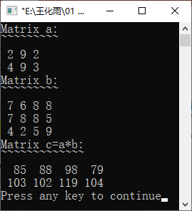
矩阵程序：运行结果

Slide 30
例4：求二维数组的鞍点
二维数组的鞍点：
即该位置上的元素在该行上最大、在该列上最小。
一个二维数组也可能没有鞍点。

Slide 31
找鞍点：算法描述
定义数组number[N][N]
使用自动生成随机数的方式，为数组number赋值，所有值在1到100之间
for(i=0;i<N;i++)
{
找出第i行的最大值，赋给imax，并记录其列值为column
在column列（i行最大值所在列），找出最小值，赋给jmin.
如果imax与jmin相等，则找到鞍点，设置“找到”标识，中止循环。
}
根据“找到”标识，输出鞍点，或输出没有鞍点信息。

Slide 32
“找鞍点”设计思路
step1：定义数组number[N][N]及其他变量
Step2（for(i=0;i<N;i++)）：
找出二维数组第i行的最大元素imax
记下第i行最大元素imax的列号colunm
在column列中找到最小元素jmin；
如果jmin==imax，则表示找到了“鞍点”，设置“找到鞍点”标志，跳出循环、执行step3；
如果jmin!=imax，则返回step2起始点
step3：
如果“找到鞍点”标志为1，显示找到的鞍点。程序结束。
否则（即“找到鞍点”标志为0），提示“该二维数组没有鞍点”。
程序结束。

Slide 33
找鞍点源代码：头文件、预处理与变量定义
#include <stdio.h>
#include<stdlib.h>
#include<time.h>
#define N 7
int main()
{
int number[N][N],i,j,row,column,imax,jmin,k,find=0;
……
return 0;
}

Slide 34
找鞍点源代码：自动生成二维数组元素并输出
int main()
{ ……
//将N*N个100以内的正整数存入数组number[N][N]中
srand(time(NULL));
for(i=0;i<N;i++)
for(j=0;j<N;j++) number[i][j]=rand()%100+1;
//输出数组number[N][N]中的N*N个正整数
for(i=0;i<N;i++)
{
for(j=0;j<N;j++) printf("%4d",number[i][j]);
printf("\n");
}
……
return 0;
}

Slide 35
找鞍点源代码：找出i行的最大值
for(i=0;i<N;i++)
{ //找出第i行的最大值，赋给imax，并记录其列值为column
imax=number[i][0];
column=0;
for(j=1;j<N;j++)
{
if(number[i][j]>imax)
{
imax=number[i][j];
column=j;
}
}
找出column列的最小值jmin。
如果imax与jmin相等，则设置“找到鞍点”标志，中止循环。
}

Slide 36
找鞍点源代码：找出column列的最小值
for(i=0;i<N;i++)
{ 找出第i行的最大值，赋给imax，并记录其列值为column
//找出column列的最小值jmin。
jmin=number[0][column];
row=0;
for(k=1;k<N;k++)
{
if(number[k][column]<jmin)
{
jmin=number[k][column];
row=k;
}
}
如果imax与jmin相等，则设置“找到鞍点”标志，中止循环。
}

Slide 37
找鞍点源代码：判断是否找到“鞍点”
for(i=0;i<N;i++)
{ 找出第i行的最大值，赋给imax，并记录其列值为column
找出column列的最小值jmin。
//如果imax与jmin相等，则设置“找到鞍点”标志，中止循环。
if(imax==jmin)
{
find=1;
break;
}
}

Slide 38
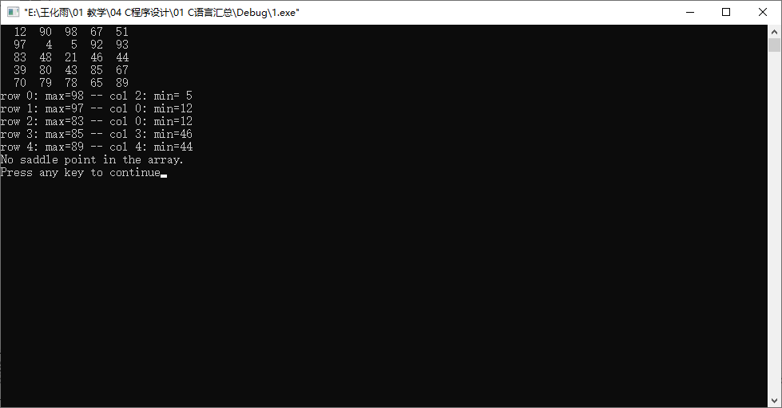
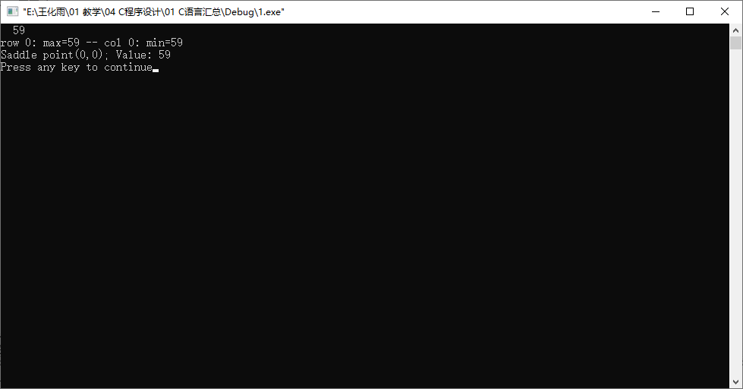
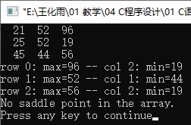
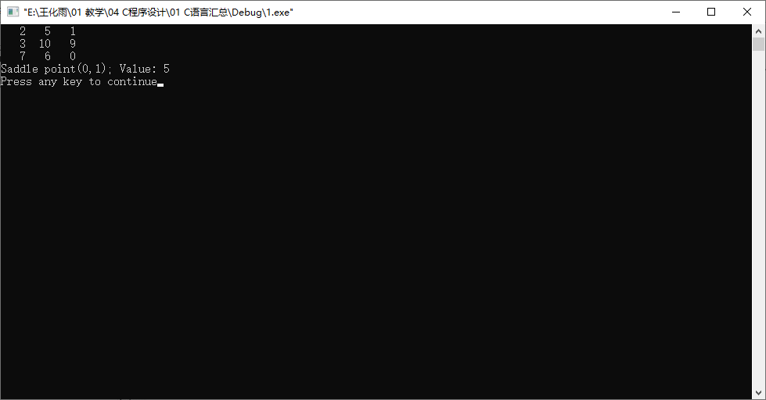
找鞍点：输出结果

Slide 39
教材第6章例题
例6.4：转置矩阵
例6.5：求二维数组最大值

Slide 40
教材第6章习题
第6章习题4：矩阵对角线元素之和
第6章习题6：杨辉三角形
第6章习题7：输出魔方阵
第6章习题8：二维数组的鞍点

Slide 41
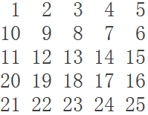
上机实验：补充程序
利用二维数组，输出如图所示蛇形排列的数阵，请补充程序。
#include<stdio.h>
#define N 5
int main() {
int a[N][N],i,j,k,t;
//请在此补充程序代码
for(i=0;i<N;i++){ //遍历输出
for(j=0;j<N;j++) printf("%3d",a[i][j]);
printf("\n");
}
}
Notes:
与前面几个程序比较：注意i,j在比较中的取值。

Slide 42
补充习题
有一个班30个学生，已知每个学生有5门课的成绩，要求输出平均成绩最高的学生的5门课成绩及这个学生的序号。
有3个学生，上4门课，要求输入全部学生的各门课成绩，并分别求出每门课的平均成绩。
已知5个学生的4门课成绩，要求求出每个学生的平均成绩，然后对平均成绩从高到低将各位学生的成绩记录排序，降序排列。
Notes:
《C语言程序设计》（第4版）：例6.5，习题6.4，习题6.5

Slide 43
谢谢大家 欢迎指教
电 话：13306442222
电子信箱：whuayu000@163.com

